Slide 1


技术课题研究
基于GRPC的微服务研究

Slide 2
研究背景
RPC(remote procedure call 远程过程调用)框架实际是提供了一套机制，使得应用程序之间可以进
行通信，而且也遵从server/client模型。使用的时候客户端调用server端提供的接口就像是调用本地的
函数一样。
目前流行的开源RPC框架还是比较多的，知名：1.gRPC；2.Thrift；3.Dubbo；4.ZeroC ICE
gRPC是 Google 开源的一款高性能的 RPC 框架，主要面向移动应用开发并基于HTTP/2协议标准而设计，基于ProtoBuf(Protocol Buffers)序列化协议开发，且支持众多开发语言。
目前使用gRPC的公司或项目：Google；东方证券；阿里OTS；腾讯部分部门；Tensorflow项目中使用了grpc；CoreOS — Production API for etcd v3 is entirely gRPC. etcd v3的接口全部使用grpc；
Square — replacement for all of their internal RPC. ngrok — all 20+ internal services communicate； via gRPC 一个内网转发产品；Netflix；Yik Yak；VSCO；Cockroach。

Slide 3
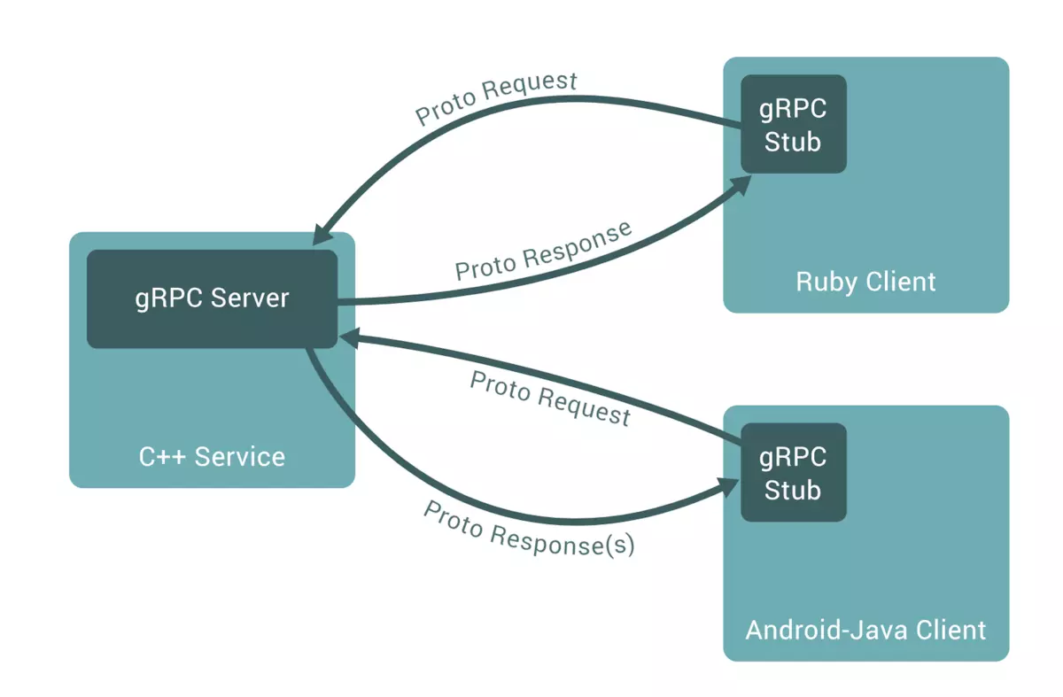
gRPC框架图

Slide 4
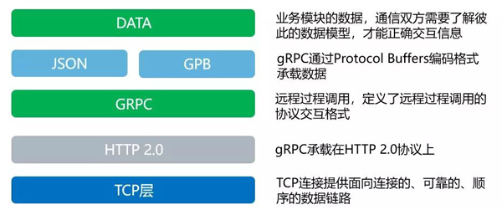
gRPC分层框架
基于gRPC的开源框架，通信的双方可以进行二次开发，所以客户端和服务器端之间的通信会更加专注于业务层面的内容，减少了对由gRPC框架实现的底层通信的关注。如上图，DATA部分即业务层面内容，下面所有的信息都由gRPC进行封装。

Slide 5
gRPC特点
1.基于HTTP/2
HTTP/2 提供了连接多路复用、双向流、服务器推送、请求优先级、首部压缩等机制。可以节省带宽、降低TCP链接次数、节省CPU，帮助移动设备延长电池寿命等。gRPC 的协议设计上使用了HTTP2 现有的语义，请求和响应的数据使用HTTP Body 发送，其他的控制信息则用Header 表示。
2.IDL使用ProtoBuf
gRPC使用ProtoBuf来定义服务，ProtoBuf是由Google开发的一种数据序列化协议（类似于XML、JSON、hessian）。ProtoBuf能够将数据进行序列化，并广泛应用在数据存储、通信协议等方面。压缩和传输效率高，语法简单，表达力强。
3.多语言支持（C, C++, Python, PHP, Nodejs, C#, Objective-C、Golang、Java）
gRPC支持多种语言，并能够基于语言自动生成客户端和服务端功能库。目前已提供了C版本grpc、Java版本grpc-java 和 Go版本grpc-go，其它语言的版本正在积极开发中，其中，grpc支持C、C++、Node.js、Python、Ruby、Objective-C、PHP和C#等语言，grpc-java已经支持Android开发。
4.gRPC已经应用在Google的云服务和对外提供的API中，其主要应用场景如下：
- 低延迟、高扩展性、分布式的系统
- 同云服务器进行通信的移动应用客户端
- 设计语言独立、高效、精确的新协议
- 便于各方面扩展的分层设计，如认证、负载均衡、日志记录、监控等

Slide 6
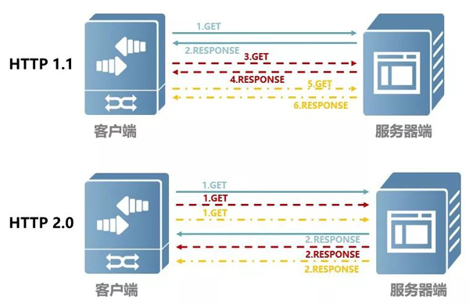
基于HTTP 2.0标准设计
gRPC基于HTTP 2.0标准设计，带来了更多强大功能，如多路复用、二进制帧、头部压缩、推送机制。这些功能给设备带来重大益处，如节省带宽、降低TCP连接次数、节省CPU使用等。gRPC既能够在客户端应用，也能够在服务器端应用，从而以透明的方式实现两端的通信和简化通信系统的构建。

Slide 7
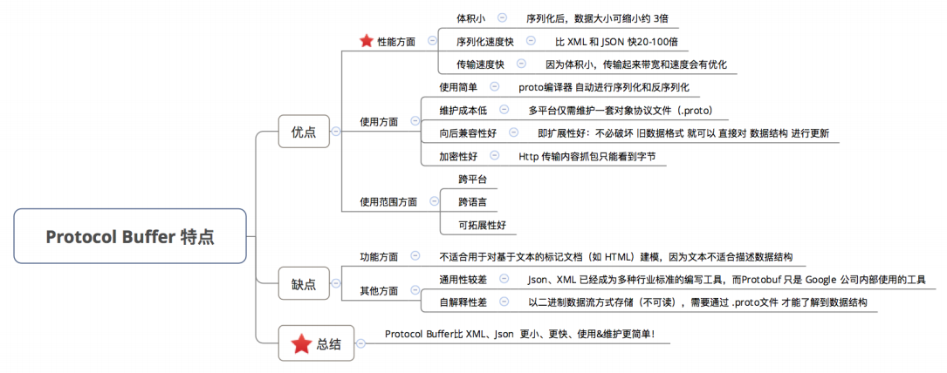
基于Protocol Buffer 的特性设计

Slide 8
gRPC通信方式
1.简单rpc：
就是一般的rpc调用，一个请求对象对应一个返回对象。客户端发送请求到服务器并等待响应返回，就像平常的函数调用一样，这是一个阻塞型的调用。
rpc simpleHello(Person) returns (Result) {}
2.服务端流式rpc：
一个请求对象，服务端可以传回多个结果对象。
rpc serverStreamHello(Person) returns (stream Result) {}
3.客户端流式rpc：
客户端传入多个请求对象，服务端返回一个响应结果。
rpc clientStreamHello(stream Person) returns (Result) {}
4.双向流式rpc：
结合客户端流式rpc和服务端流式rpc，可以传入多个对象，返回多个响应对象。
rpc biStreamHello(stream Person) returns (stream Result) {}

Slide 9
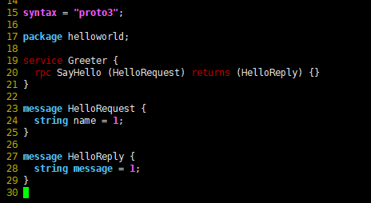
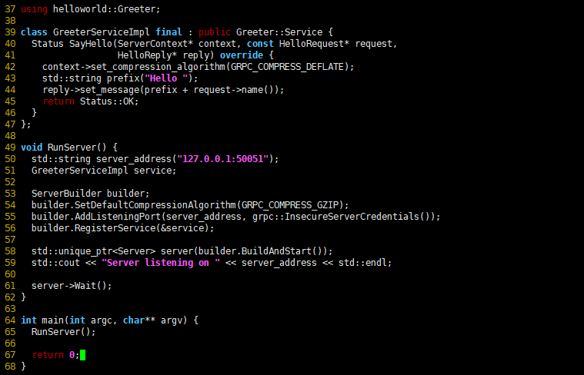
grpc的实践
1.proto的代码：
2.服务端代码：
3.客户端代码：

Slide 10


grpc的实践
搭建NGINX+gRPC框架:
1.开启服务端：
2.开启客户端：
3.观察nginx的日志：

Slide 11
grpc小结
优点：
1.protobuf二进制消息，性能好/效率高（空间和时间效率都很不错）
2.proto文件生成目标代码，简单易用,序列化反序列化直接对应程序中的数据类，不需要解析后在进行映射
3.支持向前兼容（新加字段采用默认值）和向后兼容（忽略新加字段），简化升级
4.支持多种语言（可以把proto文件看做IDL文件）
5.Netty等一些框架集成
缺点：
1）GRPC尚未提供连接池，需要自行实现
2）尚未提供“服务发现”、“负载均衡”机制
3）因为基于HTTP2，绝大部多数HTTP Server、Nginx都尚不支持，即Nginx不能将GRPC请求作为HTTP请求来负载均衡，而是作为普通的TCP请求。（nginx1.9版本已支持）
4） Protobuf二进制可读性差（貌似提供了Text_Fromat功能）
默认不具备动态特性（可以通过动态定义生成消息类型或者动态编译支持）

Slide 12
grpc扩展
2019年6 月中旬，东方证券宣布开源其基于 gRPC 框架开发的微服务框架 gRPC-Nebula。据了解，gRPC-Nebula 框架具有服务自动注册、服务发现、链路跟踪、服务治理等特性，为证券行业自身所特有的痛点提供了解决方案。
主要有 5 大方面改进：
服务自动注册与发现：采用 zookeeper 为注册中心，服务与注册中心之间保持长连接，具有心跳检测机制，能够周期性的检查服务的状态，确保服务可用性状态一致性，可处理服务进程意外终止，服务器宕机等场景。
服务调用负载均衡：对于多实例的服务的调用，提供对多个服务实例的负载均衡调度，实现负载按照预期的调度算法进行调度执行。
服务流量控制：通过设置请求数或连接数上限，动态实现对各服务接口的流控管理。
服务黑白名单机制：通过设置服务端实例的黑名单、白名单，动态实现请求流程的转移以及服务端实例的访问控制。
服务调用异常处理：当客户端调用服务实例连续多次出错时，框架会自动进行服务实例切换。

Slide 13

以上,谢谢！

